Slide 1
Digitální dvojče robotického kloubu
Vysoká škola technická a ekonomická
v Českých Budějovicích
Ústav technicko-technologický
Autor práce: Josef Dvořák
Vedoucí práce: doc. Ing. Petr Hrubý, CSc.
Oponent práce: Ing. Bohumil Vrhel

Slide 2
Důvody k řešení problému
Stav automatizace menších podnikatelů a „kutilů“.
Užitečnost ramena představeného v práci.
Užitečnost digitálního dvojčete u podobného projektu.

Slide 3
Cíl Práce
Cílem této práce je důkladně prozkoumat literaturu zabývající se robotikou. Možnost uplatnění na trhu pro industriálně stylizované cenově dostupné robotické rameno. Vytvořit digitální dvojče.

Slide 4
Výzkumné otázky
Je možno navrhnout rameno za přijatelnou cenu?
Jak zvolit správné součásti pro kloub?
Je možno najít uplatnění na trhu pro podobné rameno?

Slide 5
Použité metody
Analýza literatury
Výpočty mechanismu
3D modelování
Počítačová simulace
Ekonomické zhodnocení řešení

Slide 6
Dosažené výsledky
Výsledky kinematiky
Výsledky pružnosti a pevnosti
Model
Výsledky simulací
Výsledky ekonomického zhodnocení

Slide 7
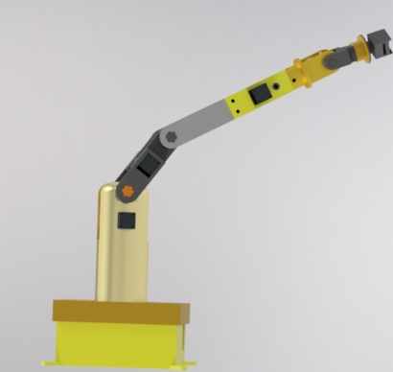
Kinematika
Inverzní kinematika
Postup
Dopředná kinematika
Postup

Slide 8
Pružnost a pevnost

Slide 9
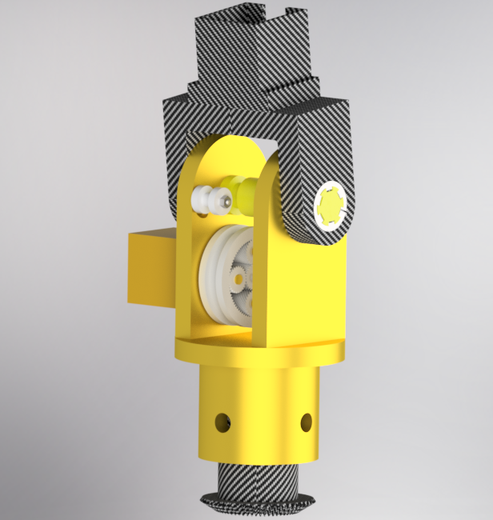
Model
Součásti
Směry pohybu
Popis
Zvolený materiál

Slide 10
Simulace
Užitý software
Výsledek

Slide 11
Ekonomické zhodnocení
Cena výroby
14 141 Kč
Srovnání s konkurencí
THOR
9 411 Kč
Educational 6 axis robot
55 000 Kč
KUKA Aglius
200 000 Kč

Slide 12
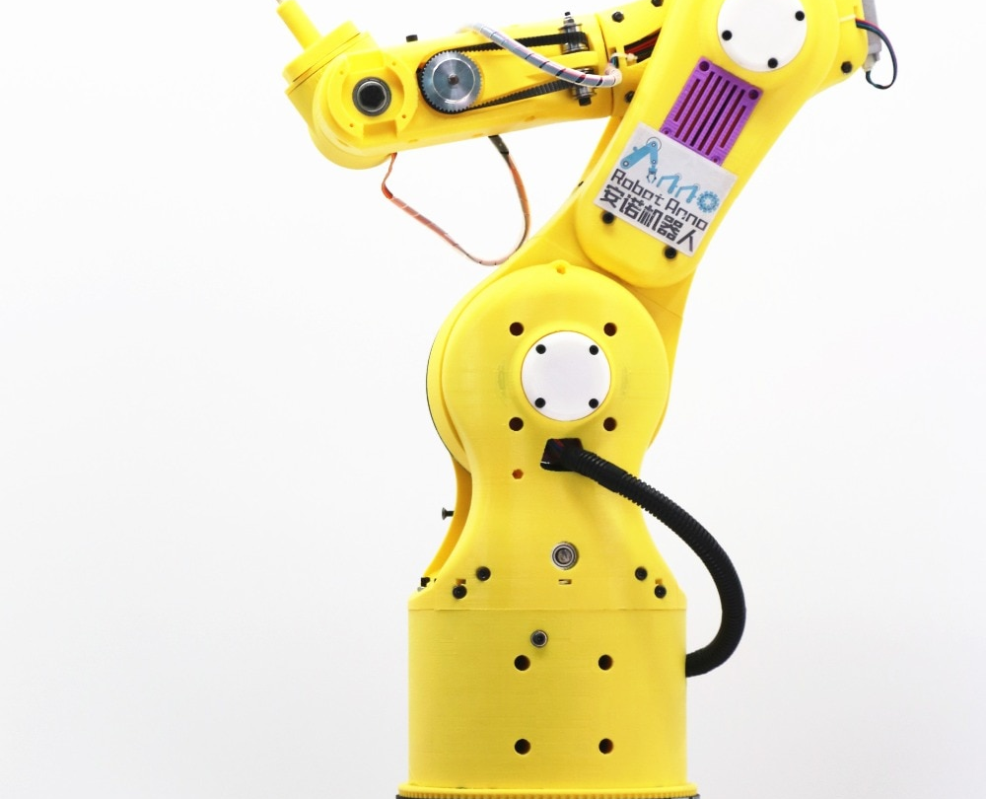
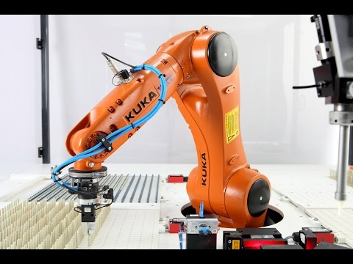
Konkurenční roboty

Slide 13
Přínos práce
Rozšíření znalostí robotiky.
Kolekce kvalitních zdrojů.
Možnost užití modelu navrženého v práci.

Slide 14
Shrnutí práce
Výpočty
Simulace
Ekonomické zhodnocení

Slide 15
Doplňující otázky
Pro jaké práce je především robot určen?
Jaká jsou rizika použití krokových motorů pro pohon ramen?
Jak eliminovat vůle mechanismů při ovlivňování opakovatelné polohovatelnosti?

Slide 16
Děkuji za pozornost

